Slide 1
1. STOMP 흐름
SEND destination: /queue/chat
Broker
channel
SEND destination: /queue/chat
Request
Channel
발신자
SEND destination: /queue/chat
SEND destination: /queue/chat
Response Channel
수신자

Slide 2
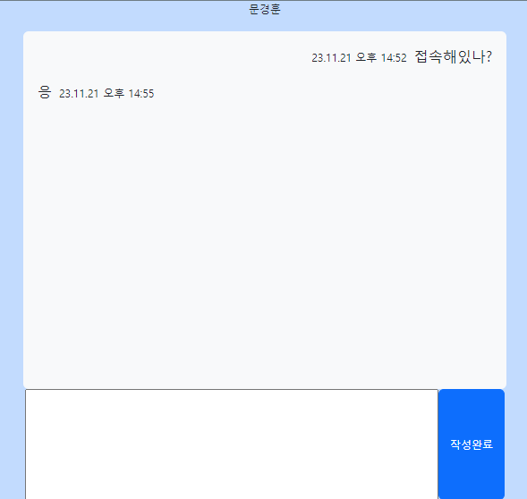
2. 채팅방 웹소켓 흐름
서버
브로커
connect
Subscribe:
/app/great
해당 채팅방
메시지 조회
및 읽음처리
Subscribe:
/app/chatreceive

Slide 3
2. 채팅방 웹소켓 흐름 ( 입장 )
서버
브로커
connect
SEND
/queue/chat/cnt
채팅방 정보 전달
/app/chatreceive
메시지 조회
SEND
/queue/chat/receive
채팅방 정보 전달
/app/great
메시지 수신 및 읽음처리

Slide 4
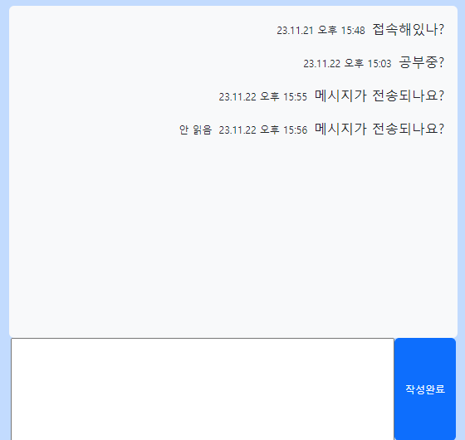
2. 채팅방 웹소켓 흐름 ( 전송 )
서버
브로커
connect
SEND:
/queue/chat/send
메시지저장
/app/chatreceive
메시지 조회

Slide 5
2. 채팅방 웹소켓 흐름 ( 수신 )
서버
브로커
connect
SEND
/queue/chat/cnt
메시지 수신자가 본인 자신일 경우
채팅방 정보 전달
/app/chatreceive
메시지 조회
SEND
/queue/chat/receive
채팅방 정보 전달
/app/great
메시지 수신 및 읽음처리

Slide 6
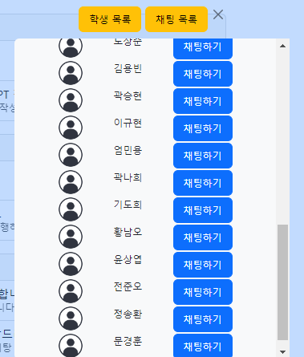
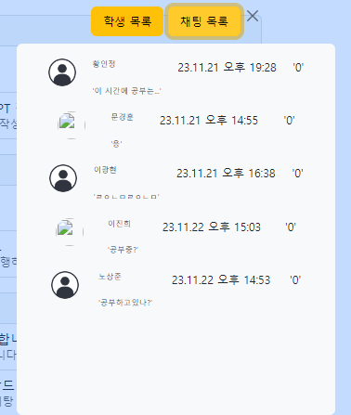
3. 메인 헤더 웹소켓 흐름
클라이언트
클라이언트
서버
브로커
connect
Subscribe:
/app/cnttomsg
SEND:
/queue/chat/cnt
접근자ID전송
채팅방정보 수신
(
최근 메시지, 시간, 채팅방
)
/app/cnttomsg

Slide 7

회원관리
MAIN화면
프로젝트 화면
팀장권한부여
회원가입
프로젝트 생성 신청
사용자
관리자
팀장
프로젝트 생성
승인
프로젝트 단계별
프로파일 생성
로그인
프로젝트 생성
ID/PW찾기
팀원
지정
프로젝트 상세 화면
-작업문서
-타임라인
전체게시판
공용게시판
Q&A 게시판
로그아웃
프로젝트용 캘린더
회원
프로젝트 게시판
공지자료 업무 보고
회의록
쪽지함
완료 프로젝트 조회
개인
To-Do List
알림
팀원

Slide 8
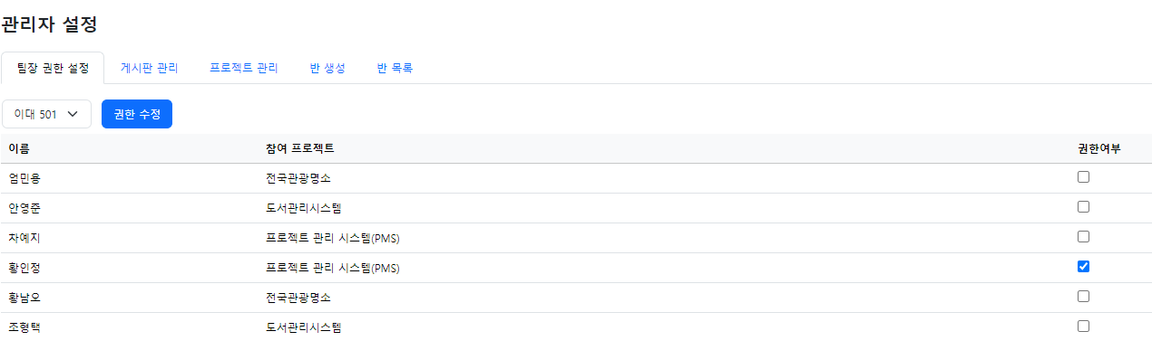
팀장 권한 설정 페이지
학원 내 모든 강의실 조회
강의 실 내 모든 학생 및 권한
상태 조회
권한 수정
Notes:
강의실 별 학생들을 모두 조회하고,
팀장여부를 확인하며 버튼 클릭을 통해 팀장여부를 선택하여 팀장 권한을 부여할 수 있다.
사용자 ID와 권한 승인여부를
AList, Blist로 나눠 BList의 값이 “manager”인
AList의 값과 아닌 값을 user_manager 리스트와 user_student 리스트로 나눠 저장한 후,
Update쿼리를 통해 해당 사용자ID를 기준으로 팀장권한을 수정한다.

Slide 9
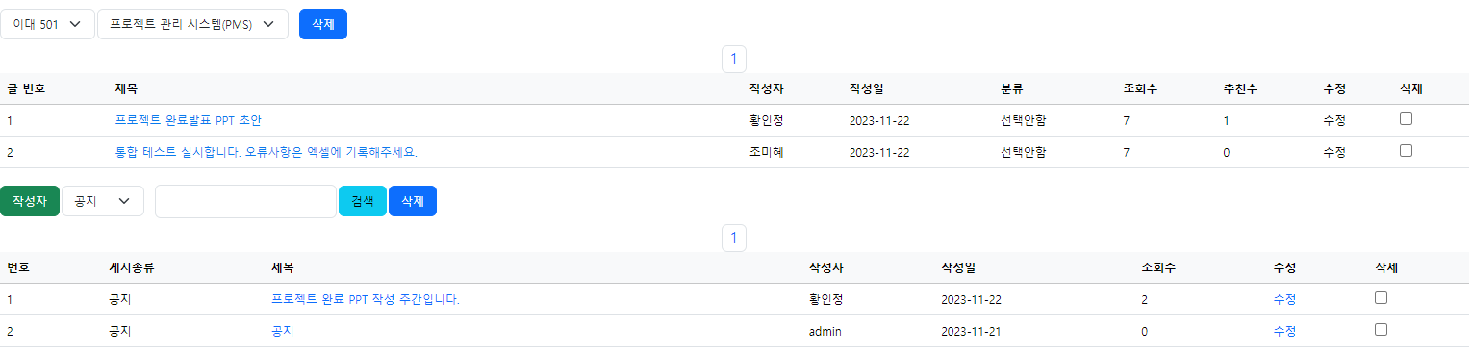
게시판 관리 페이지
프로젝트 별 공지 / 자료 게시글
학원 내 모든 강의실 조회
강의 실 내 모든 프로젝트 조회
해당 프로젝트에 작성된
모든 공지/자료 조회
게시글 수정, 삭제
Notes:
강의 실 별 모든 프로젝트를 조회하여 셀렉트 박스에 넣고, 선택된 프로젝트를 기준으로
공지 / 자료를 보여준다.
삭제 버튼이 선택된 게시글의 ID값과 프로젝트 ID값을 받아 해당 게시글을 삭제한다.
게시글을 삭제할 때, 해당 글의 댓글, 좋아요 테이블의
값도 함께 삭제한다.
해당 페이지에서 발생하는 모든 이벤트는 비동기처리를 하게된다.

Slide 10
게시판 관리 페이지
공지 / 자료 / 이벤트 게시글
공지 / 자료 / 이벤트 / 전체
중 한 개를 선택하여
작성자 이름을 기준으로
검색한다.
작성자 이름이 비어있을 경우, 해당 카테고리의 모든 글을 조회한다.
게시글 삭제, 수정
Notes:
삭제 버튼이 선택된 게시글의 ID값을 기준으로
해당 게시글을 삭제한다.

Slide 11
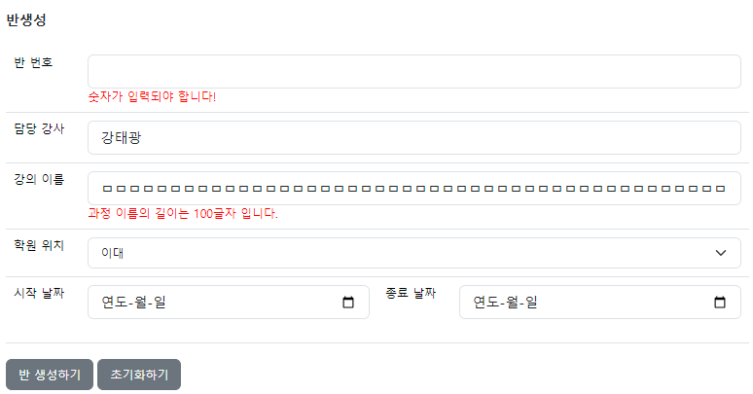
반 생성 페이지
반 번호는 최소 100, 최대 9999이다.
숫자가 아닌 다른 타입을 입력하면 숫자를 입력하라는 에러메시지가 출력된다.
강의 이름은 최대 100자이다.
강의실이 생성되면 회원가입 시 과정을 선택할 수 있고, 마이페이지에서 변경 가능하다.

Slide 12
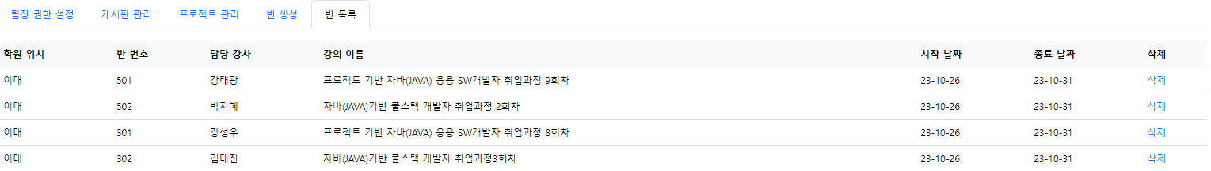
반 목록 페이지
생성된 모든 강의실의 정보를 확인할 수 있다.
강의실을 삭제하게되면,
해당 강의실 학생들의 삭제 상태값이 변경된다

